Slide 1

Créer une page web
Sciences numériques et technologie P. Jaubert - septembre 2019

Slide 2

La page présentée par le navigateur

Slide 3
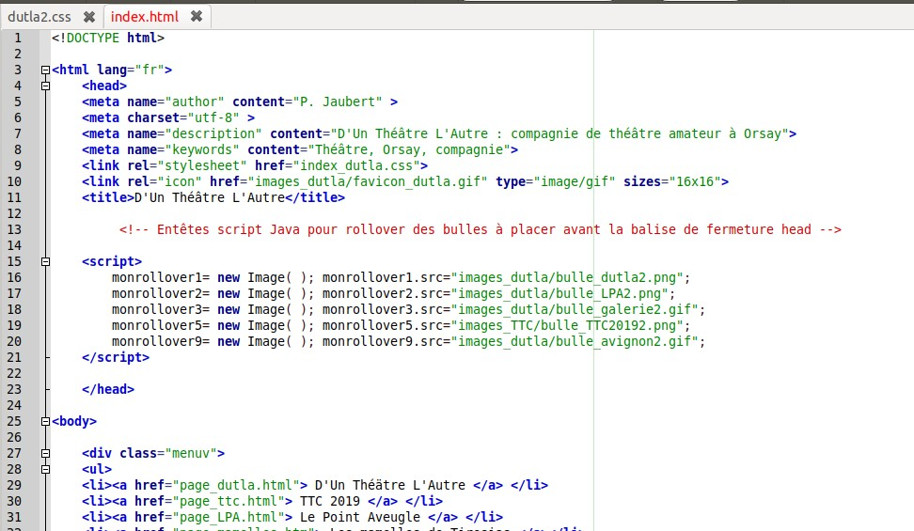
Le code source de la page

Slide 4
Deux langages
Le langage Html5 s’occupe du contenu en distinguant les différentes parties.
Ce langage utilise des balises qui donnent au navigateur des indications sur la nature du texte.
Le CSS3 est le langage qui permet de mettre en forme une page web.
Chaque partie définie dans le fichier html est décrite à l’aide de ce langage.

Slide 5
Html : langage à balises
HTML : Hyper Text Markup Language.
Les balises sont délimitées par les symboles <...>
Balise ouvrante, exemple <h1>
Balise fermante correspondante </h1>
<!-- Commentaire (ignoré par le navigateur) -->
Retour à la ligne, balise auto-fermante <br>

Slide 6
Structure d’une page web
<!doctype html>
<html lang= ‘’fr’’>
<head>
<meta charset="utf-8"/>
<title>Voici mon site</title>
</head>
<body>
Bla bla + images + ...
</body>
</html>
ENTETE (métadonnées)
ATTENTION :
IMBRIQUER
LES BALISES

Slide 7
Exemple de balises
<body>
<h1>Hello World! Ceci est un titre</h1>
<h2>C’est écrit plus petit, <br>
c’est un sous-titre</h2>
<p>Regardez mon beau paragraphe.</p>
</body>

Slide 8
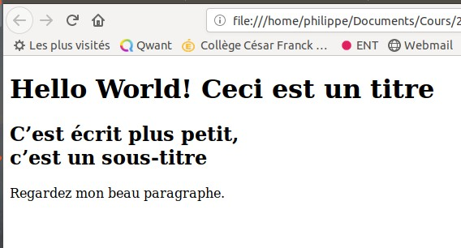
Dans mon navigateur

Slide 9
A vous de jouer !
Ouvrir l’éditeur de texte notepad++
→ Ouvrir le fichier
H:\classe2\_travail\SNT\page_vierge.html
→ l’enregistrer dans documents, le modifier et le compléter en suivant les instructions données dans le fichier :
H:\classe2\_travail\SNT\TP_web1.pdf
Visualiser vos modifications avec un navigateur.

